Slide 1
개인 정보 암호화

Slide 2
개인 정보
비밀번호
신용카드 정보
의료 기록
주민번호
운전면허번호
비즈니스 기밀 정보
등등

Slide 3
양방향 암호화 - RSA / AES
양방향 암호화한 정보는 기준 데이터를 기반으로 복호화가 가능
EX) 문자를 역순으로 정렬한다.
암호화 HELLO -> OLLEH
복호화 OLLEH -> HELLO

Slide 4
단방향 암호화 - MD5 / MAC / SHA
단방향 암호화한 정보는 복호화가 불가능 하다
EX) 설치파일이 변조되지 않았는지 확인한다.
해싱 100메가 설치파일 -> 20글자의 문자열

Slide 5
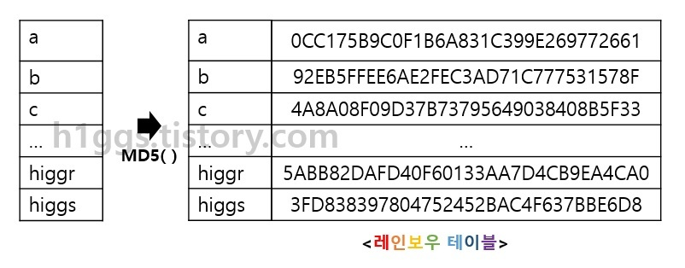
단방향 암호화

Slide 6
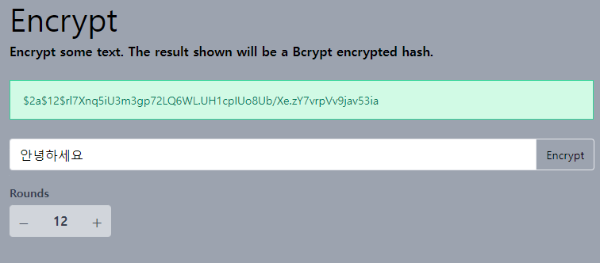
스프링 부트 비밀번호 암호화

Slide 7
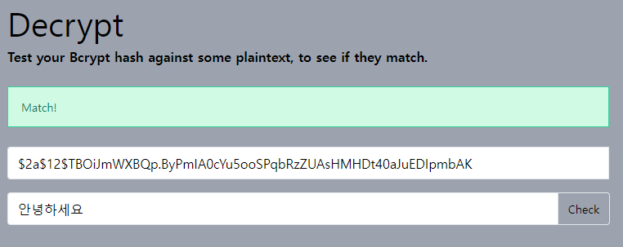
스프링 부트 비밀번호 암호화

